Slide 1
PERTEMUAN 10
Ahmad Pudoli
MEMBUAT FORM LOOKUP BARANG
PEMROGRAMAN BERORIENTASI OBJEK LANJUTAN (PBOL)

Slide 2
POKOK BAHASAN
Implementasi MVC :
Studi Kasus Sistem Penjualan Barang
Merancang Form Lookup Barang

Slide 3
A. Merancang Form Lookup Barang
Komponen yang akan dibuat untuk Lookup Barang adalah sebagai berikut:
VIEW
Model
Dao
CONTROLLER

Slide 4
1. VIEW FORM LOOKUP BARANG
View berfungsi sebagai tampilan atau user interface dari sistem.
Semua file yang dibuat pada tahap ini akan disimpan dalam Package “View”.
Pada tahap ini, kita akan membuat 1 file yaitu : LookupBarang.Java

Slide 5
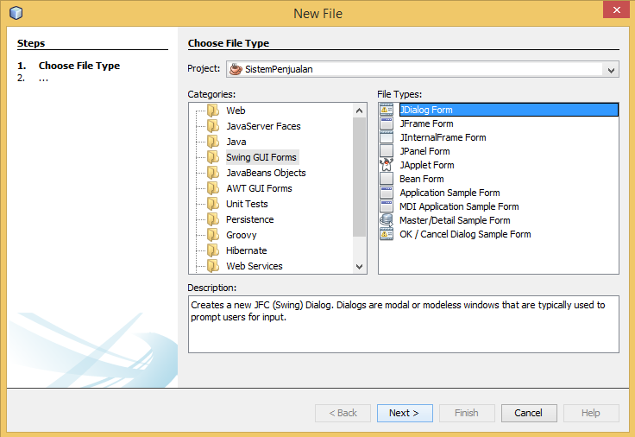
Merancang VIEW Lookup Barang
Ikuti Langkah-langkah berikut
Buka Project SistemPenjualan
Pilih Menu File ➔ New File
1
Pilih Project SistemPenjualan
3
Pilih Tipe Jdialog Form, merupakan salah satu Class Swing Container yang berfungsi untuk menampung objek dan ditampilkan berupa window
2
Pilih Kategori Swing GUI Form
Selanjutnya klik tombol Next
4

Slide 6
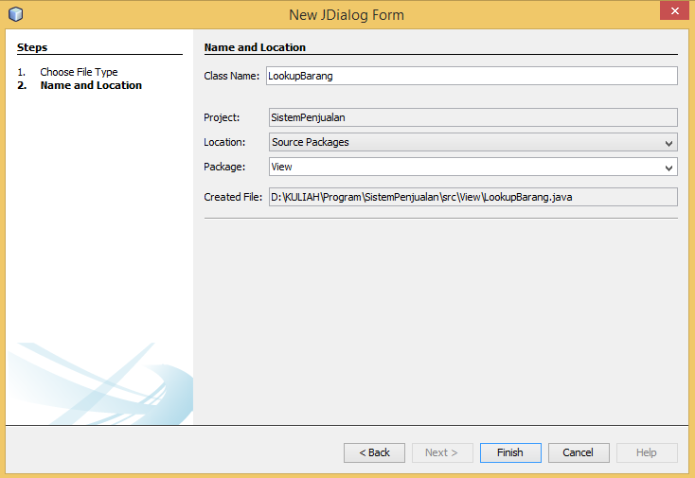
Merancang VIEW Lookup Barang … (Lanjutan)
Ikuti Langkah-langkah berikut
1
Isi Nama Class LookupBarang
Isi Package dengan View
2
Klik tombol Finish
3

Slide 7
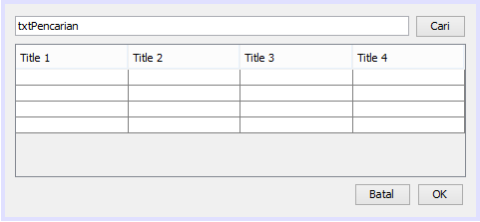
Merancang VIEW Lookup Barang … (Lanjutan)
Buatlah Design Form Lookup Barang seperti di bawah ini:
Tipe : JTextField
Nama : txtPencarian
Tipe : JButton
Nama : btnCari
Tipe : JTable
Nama : tblLookupPelanggan
Tipe : JButton
Nama : btnBatal
Tipe : JButton
Nama : btnOk

Slide 8
Merancang VIEW Lookup Barang … (Lanjutan)
Modifikasi Konstruktor pada class VIEW Lookup Barang:
Buka source code form view Lookup Barang. Dengan klik tab Source
Ubah Code pada Konstruktor hingga menjadi seperti di bawah: method setLocationRelativeTo() berfungsi untuk membuat form ketika jalankan posisinya berada di tengah layar.

Slide 9
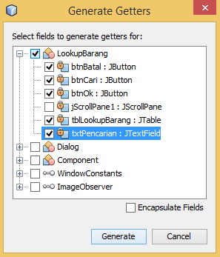
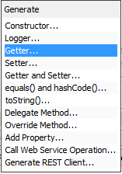
Merancang VIEW Lookup Barang … (Lanjutan)
Menambahkan method Getter untuk setiap komponen form yang boleh/diizinkan untuk bisa diakses dari class lainnya. Dimana return pada setiap method merupakan tipe objek dari komponen tersebut.
1
2

Slide 10
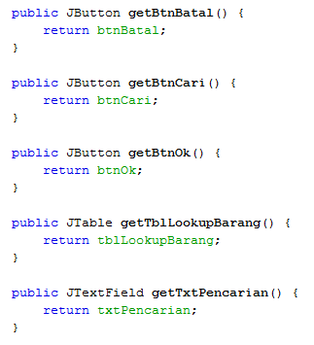
Merancang VIEW Lookup Barang … (Lanjutan)
Hasil dari Generate Code

Slide 11
VIEW LOOKUP BARANG
DONE !

Slide 12
2. MODEL LOOKUP BARANG
Pada saat membuat Master Barang kita sudah membuat model Barang dan TableModelBarang. Kedua model tersebut akan kita gunakan kembali pada Lookup Barang. Karena data dan tampilan yang pada tabel lookup barang sama dengan master barang maka TableModelBarang dapat kita gunakan kembali pada Lookup Barang.

Slide 13
3. MODIFIKASI DAO (DATA ACCESS OBJECT)
MASTER BARANG
Sama seperti halnya pada Model. DAO yang akan digunakan pada Lookup Barang sama dengan Master Barang. Kita hanya perlu menambahkan method yang dibutuhkan untuk mencari berdasarkan beberapa field sesuai dengan kata kunci pencarian. Selanjutnya pada bagian ini kita akan menambahkan method getByContainData()

Slide 14
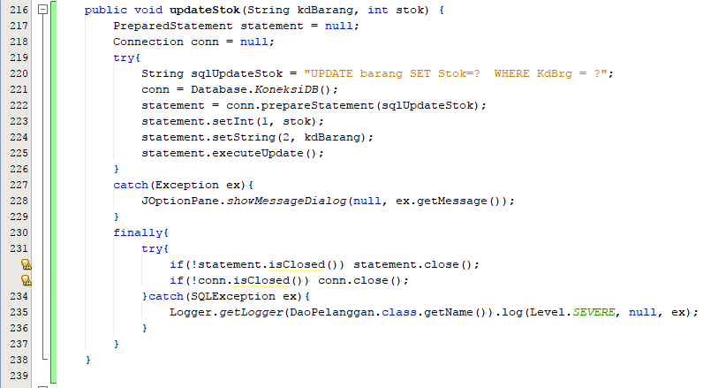
Menambahkan Method updateStok() pada DaoBarang.java
Buka Class DaoBarang.java kemudian tambahkan method updateStok() seperti kode berikut:

Slide 15
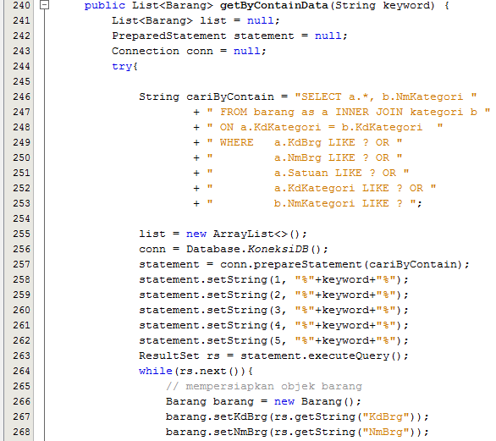
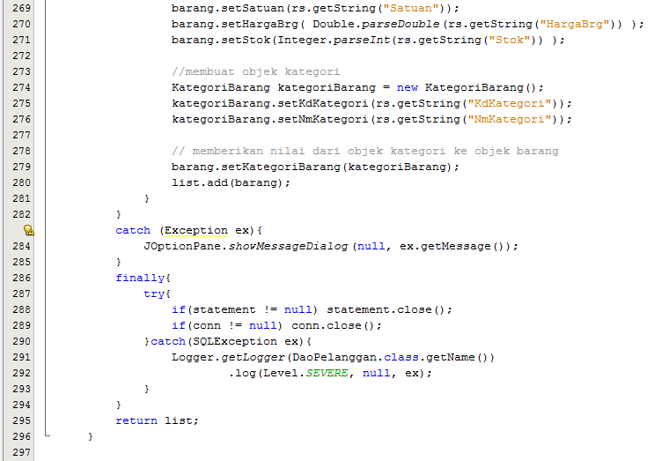
Menambahkan Method getByContainData() pada DaoBarang.java
Buka Class DaoBarang.java kemudian tambahkan method getByContainData() seperti kode berikut:

Slide 16
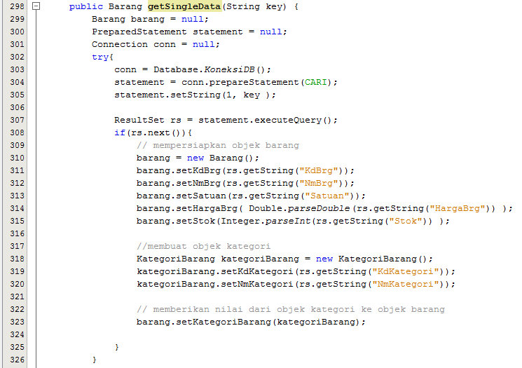
Menambahkan Method getSingleData() pada DaoBarang.java
Buka Class DaoBarang.java kemudian tambahkan method getSingleData() seperti kode berikut:

Slide 17
MODIFIKASI DAO BARANG
DONE !

Slide 18
4. CONTROLLER LOOKUP BARANG
Method-method yang ada di class controller berfungsi sebagai pengendali atau pemroses data kedalam JDialog. Fungsi-fungsi tersebut nantinya akan dipanggil kedalam JDialog atau View.
Semua file yang dibuat pada tahap ini akan disimpan dalam Package “Controller”.
Pada tahap ini, kita akan membuat 1 file yaitu : ControllerLookupBarang.Java

Slide 19
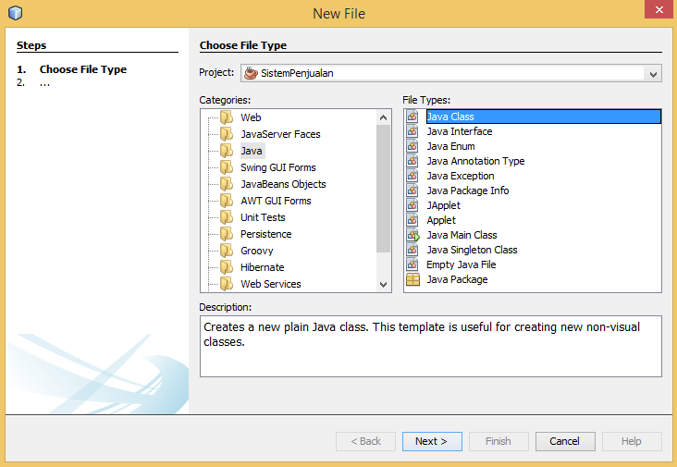
Membuat Controller ControllerLookupBarang.java
Ikuti langkah-langkah berikut :
Pilih File ➔ New File
Pilih Project SistemPenjualan
1
Pilih File Tipe Java Class
3
2
Pilih Kategori Java
Klik tombol Next
4

Slide 20
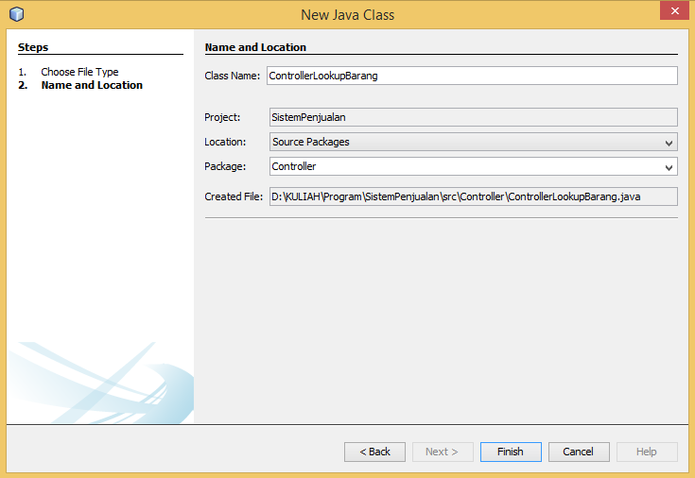
Membuat Controller ControllerLookupBarang.java … (Lanjutan)
1
Isi Nama Class dengan ControllerLookupBarang
Isi package dengan Controller
2
Klik tombol Finish
3

Slide 21
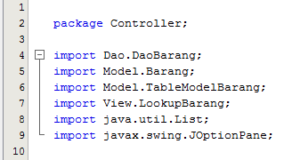
Membuat Controller ControllerLookupBarang.java … (Lanjutan)
Mendeklarasikan atau meng-import package yang digunakan pada class Controller yang akan kita buat. Terdiri dari:
Dao.DaoBarang, class yang dibuat pada bagian sebelumnya. Class ini berisi method untuk memanipulasi data pada database. Model.Barang, merupakan class sebagai perwujudan atau interpretasi tabel barang yang ada di database
Model.TableModelBarang, adalah class model yang merupakan turunan dari AbstractTableModel. Class ini sebagai template yang akan diterapkan ke Jtable yang ada di View.
View.LookupBarang, merupakan User Interface atau view lookup barang.
java.util.List, class ini digunakan untuk membuat objek yang dapat mnyimpan data dalam bentuk list.
javax.swing.JOptionPane, class ini digunakan untuk menampilkan dialog pesan.

Slide 22
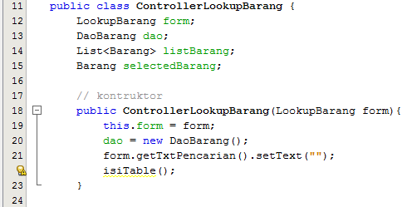
Membuat Controller ControllerLookupBarang.java … (Lanjutan)
Pada baris 12-15 mendeklarasikan beberapa variable yang akan digunakan. Variabel listBarang digunakan untuk menampung data, dimana data tersebut ditampilkan ke JTabel Variabel selectedBarang digunakan untuk menampung data barangyang dipilih.
Pada baris 18 – 22 merupakan bagian konstroktur dari class ControllerLookupBarang.

Slide 23
Membuat Controller ControllerLookupBarang.java … (Lanjutan)
Method isiTable(), method yang digunakan untuk mengupdate isi tabel.
Baris 26, mengambil data dengan menggunakan method getByContainData() di objek dao. Data diambil sesuai dengan kata kunci yang diisi pada txtPencarian
Baris 27, membuat objek tableBarang dari class TableModelBarang. Dibuat dengan memberikan data yang didapat pada proses sebelumnya (baris 26). Objek ini yang selanjutnya akan digunakan oleh Jtable (tabel yang ada di View Lookup Barang), sebagai model untuk menampilkan data.
Baris 28, menetapkan model tableBarang pada tblLookupBarang dengan method setModel()

Slide 24
Membuat Controller ControllerLookupBarang.java … (Lanjutan)
Method getSelectedBarang() , Method ini mengembalikan sebuah objek Barang. Method juga digunakan untuk mengambil nilai (data barang) yang dipilih oleh pengguna Yang nantinya akan ditampilkan ke User Interface.

Slide 25
Membuat Controller ControllerLookupBarang.java … (Lanjutan)
Method pilihBarang(), method ini digunakan pada saat tombol OK pada view di klik oleh pengguna. Jika ada data yang dipilih maka method ini akan mengembalikan sebuah nilai true, sedangkan bila tidak ada yang dipilih akan mengembalikan nilai false.
Pada baris ke 37 mengambil index baris yang terpilih pada tblLookupBarang dengan menggunakan method getSelectedRow() dan ditampung pada variable rowSelected. Jika ada data yang terpilih maka akan mengembalikan index dari baris yang terpilih (index baris dimulai dari 0), sedangkan jika tidak ada yang dipilih maka akan mengembalikan nilai -1.
Selanjutnya, pada baris ke-39 mengambil data barang yang tersimpan pada listBarang. Data tersebut mereferensi dari index baris yang dipilih pada tblLookupBarang (dalam hal ini disimpan oleh variable rowSelected). Lihat pada baris ke 39, mengambil data dengan menggunakan method get() dan parameter rowSelected.
selectedBarang = listBarang.get(rowSelected);

Slide 26
CONTROLLER LOOKUP BARANG
DONE !

Slide 27
KEMBALI KE VIEW LOOKUP BARANG

Slide 28
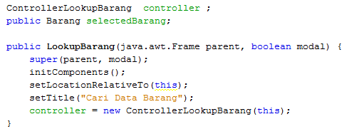
Menghubungkan Controller dengan View Lookup Barang (View LookupBarang.java)
Tambahkan import class controller Lookup Barang pada bagian import
Membuat variable global dari class ControllerLookupBarang, dan mengubah konstruktor sehingga kode menjadi seperti di bawah ini:

Slide 29
Menghubungkan Controller dengan View Lookup Barang (View LookupBarang.java)
Memberikan Event actionPerformed pada button Cari. actionPerformed merupakan sebuah event yang diberikan pada saat objek diklik oleh pengguna.
Klik Kanan pada button cari→ Events → Action →actionPerformed
Kemudian ketik script berikut pada button Cari

Slide 30
Menghubungkan Controller dengan View Lookup Barang (View LookupBarang.java)
Memberikan Event actionPerformed pada button OK. actionPerformed merupakan sebuah event yang diberikan pada saat objek diklik oleh pengguna.
Klik Kanan pada button ok→ Events → Action →actionPerformed
Kemudian ketik script berikut pada button OK

Slide 31
Menghubungkan Controller dengan View Lookup Barang (View LookupBarang.java)
Memberikan Event actionPerformed pada button batal. actionPerformed merupakan sebuah event yang diberikan pada saat objek diklik oleh pengguna.
Klik Kanan pada button batal→ Events → Action →actionPerformed
Kemudian ketik script berikut pada button Batal

Slide 32
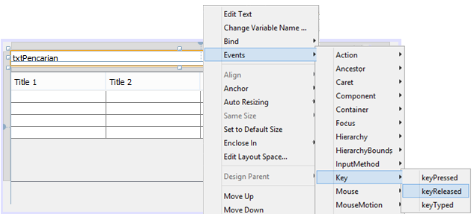
Menghubungkan Controller dengan View Lookup Barang (View LookupBarang.java)
Memberikan Event keyReleased pada textfield txtPencarian. keyReleased merupakan sebuah event yang diberikan untu sebuah objek dimana pada saat tombol pada keyboard dilepas.
Klik Kanan pada txtPencarian→ Events → Key→ keyReleased
Kemudian ketik Script Event Key released untuk textfield txtPencarian

Slide 33
Selesai

